Slide 1
Презентація курсового проекту на тему «Програма захисту інформації на основі шифрування»
Рожко Едуард
Сн-21

Slide 2
Завдання
Програма для захисту тексту за допомогою RSA шифрування
Середовище розробки: Microsoft Visual Studio 2012
Мова: С++
Платформа: x86/x64
OC: Windows 8.1

Slide 3
Зміст
Аналіз технічного завдання
Графічне подання програми
Діаграма класів
Діаграма прецедентів
Зображення вікна програми

Slide 4
Аналіз технічного завдання
Захист тексту на основі шифрування
Збереження зашифрованого тексту і ключів у файли
Зчитування тексту з файлу і його дешифрування

Slide 5
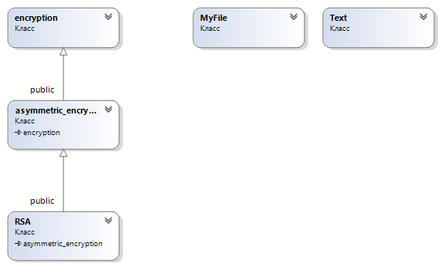
Діаграма класів

Slide 6
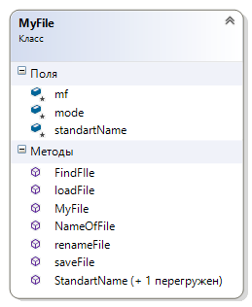
Клас Myfile
Клас MyFile реалізує роботу із файлами :
Збереження даних і ключів
Зчитування даних і ключів
Перейменування
Пошук файлу у папці із програмою

Slide 7
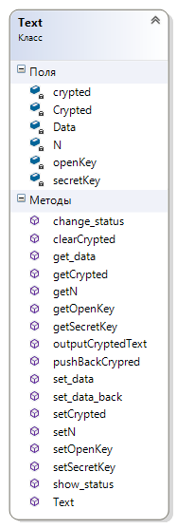
Клас TEXT
Реалізує роботу із текстом :
Збереження у зашифрованому і дешифрованому вигляді
Збереження даних для розшифрування : відкритий і закритий ключі

Slide 8
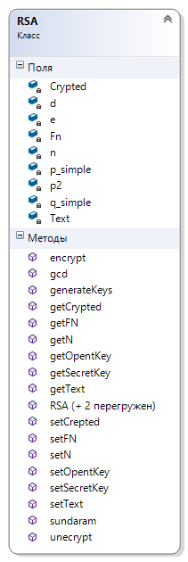
Клас RSA
Клас RSA реалізує шифрування і дешифрування тексту.

Slide 9
Діаграма прецедентів

Slide 10
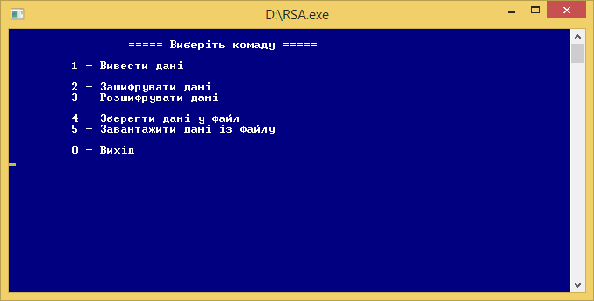
Зображення вікна головної

Slide 11
Дякую за увагу :)

